Slide 1
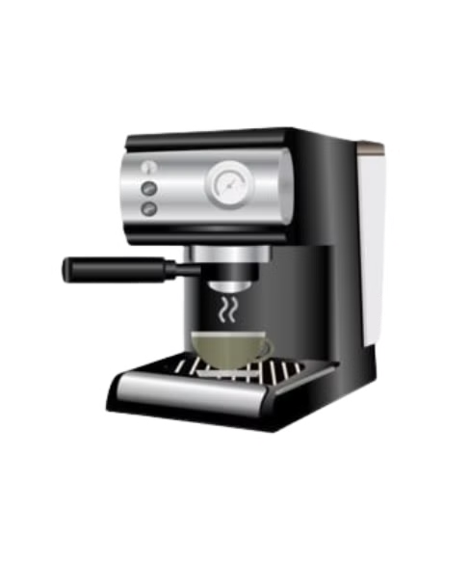


An toàn lao động trong sản xuất
Máy Pha Cà Phê
Báo cáo tình hình tai nạn lao động 6 tháng đầu năm 2024 và các biện pháp an toàn trong sản xuất máy pha cà phê. Tập trung vào các công đoạn gia công cơ khí, sản xuất linh kiện điện tử, lắp ráp cơ khí và điện tử.
Bản quyền thuộc An Toàn Nam Việt

Slide 2

Tình hình tai nạn lao động 6 tháng
đầu năm 2024
1
Số vụ tai nạn
3.201 vụ, giảm 7,09% so với cùng kỳ năm 2023.
2
Số người chết
346 người, giảm 1,98% so với cùng kỳ năm 2023.
3
Số người bị thương nặng
810 người, tăng 3,32% so với cùng kỳ năm 2023.

Slide 3




Tai nạn phổ biến trong sản xuất
máy pha cà phê
Chấn thương do máy móc
Rủi ro từ điện
Ngộ độc hóa chất
Gây ra bởi máy cắt, ép hoặc khoan khi không sử dụng thiết bị bảo hộ.
Điện giật hoặc cháy nổ do lỗi
kỹ thuật hoặc thiết bị hỏng hóc.
Do tiếp xúc với hóa chất tẩy rửa
hoặc dung môi không đúng cách.

Slide 4

Đặc điểm công việc gia công cơ khí
Cắt kim loại
1
Tạo các phần nhỏ theo kích thước yêu cầu.
2
Khoan
Tạo lỗ hoặc rãnh cần thiết cho lắp ráp.
Hàn
3
Kết nối các phần kim loại tạo thành cấu trúc.
4
Gia công chính xác
Đảm bảo độ chính xác cao về kích thước và hình dạng.

Slide 5

Biện pháp phòng tránh tai nạn khi gia công cơ khí
Đào tạo
Huấn luyện công nhân về quy trình vận hành an toàn và nhận diện nguy cơ.
Bảo hộ
Sử dụng đúng thiết bị bảo hộ cá nhân như găng tay, kính bảo vệ.
Bảo trì
Kiểm tra và bảo trì định kỳ tất cả thiết bị máy móc.
Môi trường
Giữ khu vực làm việc gọn gàng, sạch sẽ và không để vật liệu thừa.

Slide 6

Đặc điểm công việc sản xuất linh kiện điện tử
Lắp ráp linh kiện
Kiểm tra hiệu suất
Gắn các linh kiện nhỏ
trên bảng mạch in.
Thực hiện các bài kiểm tra
hiệu suất của linh kiện.
1
2
3
4
Kiểm tra kết nối
Đánh giá độ bền
Đảm bảo tất cả các kết nối
hoạt động đúng cách.
Kiểm tra độ bền của linh kiện dưới
điều kiện làm việc khác nhau.

Slide 7

Biện pháp phòng tránh tai nạn khi sản xuất linh kiện điện tử
Đào tạo
Huấn luyện về quy trình làm việc an toàn và xử lý linh kiện điện tử.
Môi trường
Duy trì khu vực làm việc sạch sẽ, gọn gàng và sắp xếp linh kiện hợp lý.
Bảo hộ
Sử dụng găng tay cách điện, kính bảo vệ mắt và mặt nạ chống bụi.
Kiểm tra
Thực hiện quy trình kiểm tra chất lượng nghiêm ngặt trong quá trình lắp ráp.

Slide 8




Đặc điểm công việc lắp ráp cơ khí
Lắp ráp linh kiện
Kết hợp các bộ phận cơ khí theo thiết kế kỹ thuật.
Kiểm tra chính xác
Đảm bảo từng chi tiết được lắp đặt đúng vị trí.
Kiểm tra chất lượng
Kiểm tra hiệu suất của từng cụm lắp ráp trước khi hoàn thiện.

Slide 9
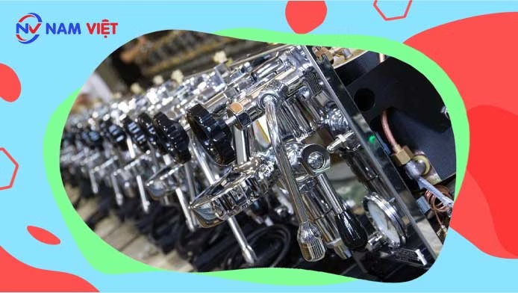
Đặc điểm công việc lắp ráp điện tử
Tích hợp linh kiện
Kết nối hệ thống
Kiểm tra và điều chỉnh
Gắn bảng mạch, cảm biến vào
vị trí chính xác trên cơ cấu máy.
Kết nối các linh kiện với
hệ thống điều khiển trung tâm.
Kiểm tra từng giai đoạn để đảm bảo hệ thống hoạt động đúng yêu cầu.

Slide 10

Xử lý tình huống khẩn cấp
1
Ngắt nguồn điện
Ngay lập tức ngắt nguồn điện khi có tai nạn liên quan đến điện giật.
2
Sơ cứu
Thực hiện sơ cứu cơ bản như cầm máu hoặc hồi sức tim phổi nếu cần.
3
Gọi cấp cứu
Liên hệ ngay với dịch vụ y tế khẩn cấp để được hỗ trợ chuyên nghiệp.
4
Báo cáo và điều tra
Ghi chép chi tiết sự cố và nguyên nhân để cải thiện quy trình an toàn.

Slide 11

Tài liệu tham khảo
Bài kiểm tra ATLD nhóm 3
Trắc nghiệm an toàn lao động nhóm 3
Bảng báo giá huấn luyện ATLD
Xem chi tiết
Tải về tài liệu (download)
Download tài liệu huấn luyện an toàn lao động sản xuất máy pha cà phê

